Slide 1
Pedagogika volného času
Různá pojetí a vývoj
doc. Michal Kaplánek, Th.D.

Slide 2
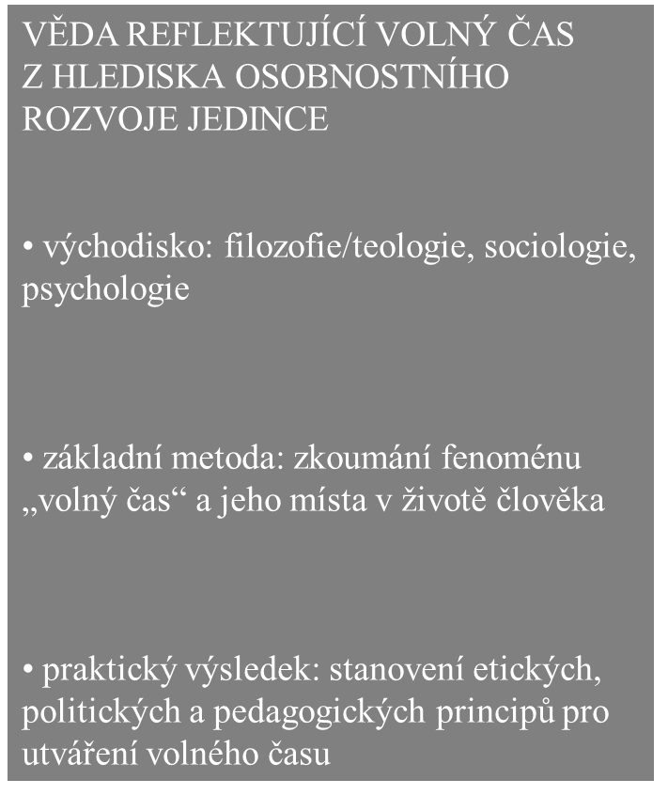
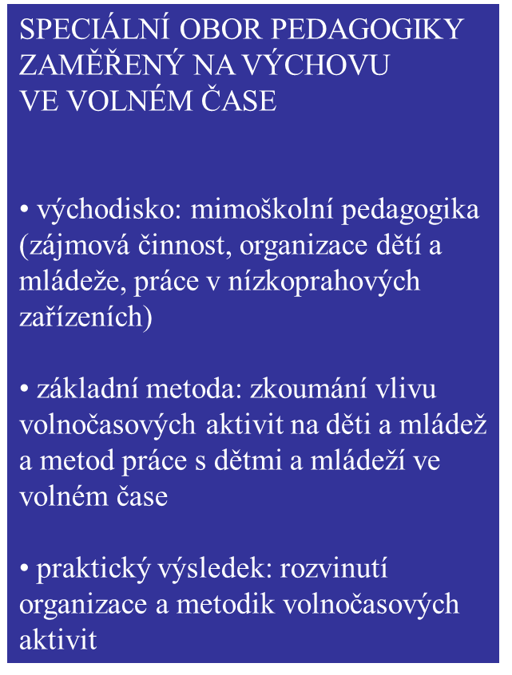
Východiska rozvoje PVČ

Slide 3
Pedagogika volného času v České republice navazuje na dvě tradice:
PEDAGOGIKA VOLNÉHO ČASU
(Německo, vliv Francie)
sociálně-pedagogické zaměření
výchova neformální a informální
otevřenost výchovného prostředí
vychází ze společenských věd
spektrální výzkumný obor
MIMOŠKOLNÍ VÝCHOVA
(postkomunistické země)
zaměření na děti a mládež
neformální výchova
organizovaná činnost
z původní vazby na školu samostatná síť zařízení
sociální problémy neřeší

Slide 4
PVČ – samostatný obor nebo součást sociální pedagogiky? (1)
PVČ
Sociální
pedagogika
Rekreologie
Sociální práce
Nauka (věda)
o volném
čase
Notes:
4

Slide 5
PVČ – samostatný obor nebo součást sociální pedagogiky? (2)
Chápeme-li PVČ jako pedagogickou disciplínu zaměřenou na výchovu ve volném čase, je součástí sociální pedagogiky v jejím širším pojetí.
Chápeme-li PVČ jako spektrální obor, který zkoumá fenomén volného času z hlediska různých vědeckých disciplín, se zvláštním zaměřením na rozvoj člověka a jeho socializaci, přesahuje oblast sociální pedagogiky.

Slide 6
Vývoj PVČ v Německu
Užívání pojmů: „Freizeitpädagogik“
„Freizeitpädagoge“
„Freizeitkultur“
Význam volného času pro školu, sociální pedagogiku a vzdělávání dospělých
Pokus o etablování samostatné profese s vlastním polem působnosti
Pedagogický výzkum volného času
1929
Fritz Klatt
60. léta
Giesecke
Pöggeler
70. a 80. léta
Opaschowski
Nahrstedt
90. léta
Kommission Freizeitpädagogik in der DGFE
IFKA Bielefeld
Pädagogische Freizeitforschung

Slide 7
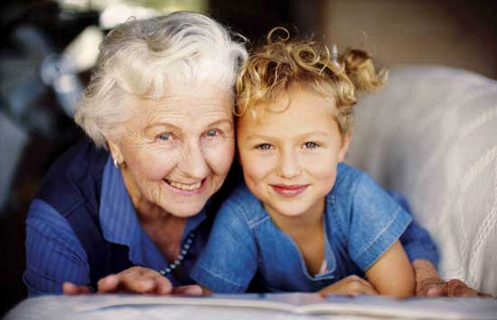
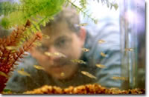
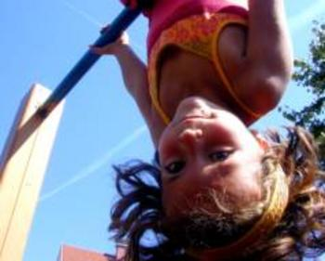
Úkoly do budoucna
Demografický vývoj a z toho vyplývající otázky vztahů mezi generacemi.
Zvýšený význam informálního učení.
Změna paradigmat: od předávání vědomostí ve vztahu k zaměstnání ke zprostředkování kompetencí, které umožňují (kreativně) utvářet život.

Slide 8
Vývoj pedagogiky volného času v České republice
Metodická pomoc Pionýrské organizaci ČSM a vznikajícím Domům pionýrů a mládeže (1949-1955)
Osamostatňování sítě Domů pionýrů a mládeže a jejich metodické činnosti (1955-1965)
Začátek reflexe fenoménu „volný čas“ (1965-1971)
Kvantitativní rozvoj sítě Domů pionýrů a mládeže a jejich metodiky (1971-1989)
Pluralita pedagogického působení ve volném čase a nová reflexe „pedagogického ovlivňování volného času“, kontakt se zahraničím (po r. 1989)
Hledání alternativních přístupů v PVČ (současnost)

Slide 9
Dva pohledy na profesi pedagoga volného času (PVČ)
a) Legislativní hledisko se opírá
o zák. č. 563/2004 Sb., o pedagogických pracovnících
o vyhl. č. 317/2005 Sb., o dalším vzdělávání pedagogických pracovníků, akreditační komisi a kariérním systému pedagogických pracovníků – a zejména o Přílohu č. 5 této vyhlášky
a stanoví, co je náplní práce PVČ ve školách a školských zařízeních
b) Obsahové hledisko,
které hledá odpověď na otázku, co je posláním PVČ, a to nezávisle na jeho pracovním zařazení (nejde tedy jen o školy a školská zařízení, ale i církevní instituce, zařízení sociálních služeb nebo také komerční volnočasová zařízení)

Slide 10
Legislativní předpoklady pro výkon profese PVČ
Kvalifikační požadavky na PVČ jsou vymezeny zákonem č. 563/2004 Sb., § 17.
Do roku 2012 zákon nerozlišoval mezi pedagogickými pracovníky, kteří pracují ve školském zařízení na hlavní nebo vedlejší pracovní poměr, a mezi vedoucími kroužků, táborů a jiných aktivit, kteří pracují ve školském zařízení pouze externě.
Ze zákona se také vytratili dobrovolní pedagogičtí pracovníci, protože § 2, odst. 1 tohoto zákona počítá s tím, že každý pedagogický pracovník je „zaměstnanec“.
V roce 2012 se podařilo prosadit do zákona o pedagogických pracovnících rozlišení mezi „pedagogem volného času, který vykonává komplexní přímou pedagogickou činnost v zájmovém vzdělávání“ a pedagogem, který vykonává „dílčí přímou pedagogickou činnost“.
Pro vykonávání obou pracovních zařazení stačí jakékoliv terciární či sekundární pedagogické vzdělání, případně pouze kurz akreditovaný v systému dalšího vzdělávání pedagogických pracovníků (DVPP).
Rozdíl v kvalifikačních požadavcích pro komplexní a dílčí pedagogickou činnost spočívá pouze v tom, že minimální kvalifikační požadavek na komplexní přímou pedagogickou činnost v zájmovém vzdělávání je maturita a kurz pedagogiky v rozsahu 120 hodin, zatímco pro dílčí přímou pedagogickou činnost stačí výuční list a kurz v rozsahu 40 hodin (Zákon č. 563/2004 Sb.).

Slide 11
Důvody minimalistických nároků na PVČ
Nikdy nebylo snadné zajistit vedoucí pro tzv. zájmovou činnost.
Většinou se tohoto úkolu ujímali nadšenci z řad rodičů nebo mladých lidí, kteří zájmovým vzděláváním sami prošli.
Vzhledem k tomu, že nelze zajistit ani řádnou kvalifikaci těchto lidí (vedoucích kroužků), ani nelze jejich práci spravedlivě honorovat, je požadavkem zachování systému zájmového vzdělávání, snížit nároky na vzdělání těchto vedoucích na minimum.
Proto do roku 2012 byl minimálním požadavkem kvalifikačním požadavkem kurz o rozsahu 80 hodin, dnes o rozsahu 40 hodin, který může absolvovat každý, kdo je vyučen (má výuční list).
Pedagog volného času je tedy profese, k jejímuž výkonu se požaduje velmi malé vzdělání (menší vzdělání má už jen asistent pedagoga, který nepracuje ve třídě s dětmi se speciálními vzdělávacími potřebami).

Slide 12
Zájmové vzdělávání bylo součástí „výchovy mimo vyučování“
Pojem „zájmové vzdělávání“ vychází z předpokladu, že se dítě chce věnovat některým činnostem, které zná již ze školy, do větší hloubky, dobrovolně, ve svém volném čase. Hlavní myšlenka této koncepce byla obsažena např. v zákoně č. 76/1978 Sb., o školských zařízeních:
„Výchova mimo vyučování tvoří organickou jednotu se školní výchovou. Jejím úkolem je poskytnout žákům po vyučování aktivní odpočinek, rozvíjet jejich osobité schopnosti, nadání a zájmy, vést je k účasti na společenském životě přiměřeně jejich věku a pomáhat jim při přípravě na vyučování. Výchova mimo vyučování přispívá i k uvědomělé volbě povolání.“
Proto dosud mnoho lidí, včetně odborné veřejnosti, ztotožňuje práci pedagoga volného času především s vedením kroužků.
Dnes je ale (potenciální) obsah činnosti pedagoga volného času dle platné legislativy mnohem širší (viz další obrázek).

Slide 13
Náplň práce PVČ podle Přílohy č. 5
Vyhl. č. 317/2005 Sb. - výběr
Výchovná a vzdělávací činnost zaměřená na oblast volného času dětí, žáků, studentů, mládeže nebo pedagogických pracovníků a dalších dospělých zájemců
Provádění informační a konzultační činnosti a odborné pomoci v oblasti volného času pro školy, školská zařízení, občanská sdružení a další zájemce.
Organizace soutěží, přehlídek, soustředění, pobytů a táborové činnosti
Tvorba programů, poskytování metodické a konzultační činnosti a specializované odborné pomoci subjektům působícím v oblasti zájmového vzdělávání a volného času.
Zajišťování péče o talenty
Tvorba obecných celostátních nebo krajských forem a metod ve výchově a vzdělávání v oblasti volného času

Slide 14
Poslání pedagoga volného času
Kdo je „pedagog volného času“? (2007)
Pedagog volného času je pedagogický pracovník, který pomáhá dětem, mládeži i dospělým k tomu, aby mohli využít potenciál svého volného času k rozvoji své osobnosti, k vytváření a prohlubování sociálních vazeb v kontextu života komunity i celé společnosti.
Poslání pedagoga volného času (2019)
Pedagog volného času pomáhá lidem, aby se naučili vážit si hodnot, které dostávají jako dar (milost), otevřeli se jim a naučili se je přijímat, a tak dozrávali do plnosti lidství.
  Východiska
  Myšlenku návratu ke kontemplaci o otevřenosti v kontrastu k ideálu „dělníka“ vyjádřil Josef Pieper ve své knize „Muße und Kult“ (1948)
  O „hodnotách, které se nedají koupit“, mluví český filosof Jan Sokol.
  O výchově jako „vyvádění člověka z vegetativní sebestřednosti k odpovědnosti za vztah k sobě, k druhým, k tomu, co nás přesahuje, k prostředí přírodnímu a sociálnímu“ mluvil Radim Palouš.

Slide 15
Pedagog jako pomáhající profese
Schmidbauer:
„Termín pomáhající profese definuje skupinu povolání, která jsou založená na profesní pomoci druhým lidem. Patří mezi ně například zdravotnické profese, pedagogické profese, profese zaměřené na sociální pomoc a dále také duchovní, psychologové, terapeuti. Tyto profese mají některé společné rysy, které je odlišují od ostatních povolání.“
Autor s naprostou samozřejmostí zařazuje pedagogické profese mezi pomáhající profese. To ovšem není tak jednoznačné. Záleží totiž na tom, o jakou profesi se jedná, a jaký je osobní přístup pedagogického pracovníka (nebo alespoň) obecně rozšířený přístup odborné veřejnosti.
Ptáme se:
Za jakých okolností máme/můžeme pedagogickou profesi považovat za pomáhající?
Anebo je skutečně „pomáhající“ ze své podstaty?

Slide 16
Čtyři pojetí profese PVČ
Vedoucí (organizátoři) zájmových útvarů chápou svou roli spíše jako roli trenéra, instruktora či lektora. Tato role je namístě, pokud mluvíme o vzdělávacích kurzech pro dospělé, případně o trénování nebo výcviku dospělých, ať už za účelem rekvalifikace anebo sledování vlastních zájmů – koníčků.
Vychovatel v tradičním pojetí chápe svoje povolání explicitně jako pomáhající profesi. Je to paidagogos, tedy průvodce člověka v počátečních etapách jeho životní cesty. Jeho posláním je paideia, tedy „vytržení z všedního dne“, „povznesení z všednodenní zaneprázdněnosti k reflexi této mravenčí připoutanosti“ (Palouš)
Animace předpokládá u každého člověk skrytý potenciál schopností, který animátor pomáhá objevit, realizovat a rozvinout. Tato důvěra v „dobré jádro“ v každém člověku umožňuje motivovat i lidi, kteří si nedůvěřují anebo vůbec o svých schopnostech nevědí
Pedagogika citlivá k sociálním vztahům a problémům mladých lidí je zaměřená na pomoc mladým lidem při jejich socializaci, zejména těm, kteří mají socializační problémy. Jedná se tedy o sociálně pedagogickou praxi. Příkladem realizace sociální pedagogiky může být činnost kongregace Salesiánů dona Boska a některých sociálních pracovníků nízkoprahových zařízení pro děti a mládež (NZDM).

Slide 17
Kurikula pedagogiky volného času
A. Zaměření (jen) na odbornost
Charakteristické pro některé učitelské obory
U PVČ spíše u externích vedoucích kroužků, u vedoucích pracovníků převládá management
B. Vychovatelství
Velmi málo mužů v tomto povolání
Také ženy preferují práci v mateřských školách před volnočasovou pedagogikou
C. Animace (realizuje se na TF JU v Českých Budějovicích)
D. Sociální pedagogika
Obor často velmi teoretický, bez jasného vymezení vůči ostatním disciplínám

Slide 18
PVČ v zájmovém vzdělávání
Zájmové vzdělávání se realizuje v těchto prostředích:
střediska pro volný čas dětí a mládeže,
školní kluby
školní družiny
školy
občanské iniciativy
církevní instituce
komerční zařízení

Slide 19
Zájmová činnost
Pávková (2002):
Zájmová činnost je cílevědomá aktivita zaměřená na uspokojování a rozvíjení individuálních potřeb, zájmů a schopností.
Pöggeler (1970):
Koníček je činnost člověka, kterou upřednostňuje, která není jeho zaměstnáním, baví ho a je realizována ve volném čase.

Slide 20
Specifika zájmového vzdělávání
(na rozdíl od školního vyučování)
podle Pávkové:
Dobrovolnost a samostatné rozhodování
Program závislý spíše na úrovni zájmů
Větší prostor pro individuální přístup
Relativní časová neohraničenost
Možnost realizace v motivujícím prostředí

Slide 21
Etické otázky pedagogiky volného času
Kde jsou hranice mezi „pedagogickým zhodnocováním volného času“ a manipulací?
Jak hodnotit ovlivňování reklamou nebo monopolními produkty?
Není v kontextu mediální společnosti proklamovaná světonázorová neutralita vzdělávacích institucí spíše vyklízením pole nekontrolovatelnému vlivu marketingově úspěšných značek?

